Slide 1
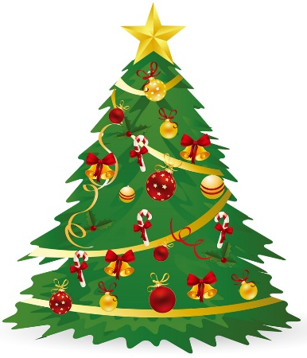
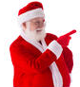
One Point English
12/20 更新
高3生は、入試が近づき、高1・2生はもう新学年ですね！！そんな皆さん。英語の基礎と
いえば単語ですよね？？もう完璧でしょうか？？それでは、確認していきましょう！！
①ｓwear ②prosecute ③persecute ④tremendous
⑤comprehend ⑥accomplish ⑦relevant ⑧irrelevant
⑨warrant ⑩deliberate
何問正解しましたか？？高3生はもちろん完璧ですよね？
12月31日の英語千題テストに向けて、高3生はしっかり復習しましょう！！
①誓う、ののしる②起訴する③～を迫害する④凄まじい⑤十分に理解する
⑥成し遂げる⑦関連性のある⑧不適当な、見当はずれの⑨～を保証する⑩慎重な、故意の
答え

